Slide 1
第十九章 一次函数
19.3 课题学习 选择方案

Slide 2
问题一：怎样选取上网收费方式
下表给出A,B,C三种上宽带网的收费方式.
收费方式 | 月使用费/元 | 包时上网时间/h | 超时费/(元/min)
A | 30 | 25 | 0.05
B | 50 | 50 | 0.05
C | 120 | 不限时
选择哪种方式能节省上网费?

Slide 3
问题一：怎样选取上网收费方式——分析问题
收费方式 | 月使用费/元 | 包时上网时间/h | 超时费/(元/min)
A | 30 | 25 | 0.05
B | 50 | 50 | 0.05
C | 120 | 不限时
1.哪种方式上网费是会变化的？哪种不变？
A、B会变化，C不变
2.在A、B两种方式中，上网费由哪些部分组成？
上网费=月使用费+超时费
3.影响超时费的变量是什么？
上网时间
4.这三种方式中有一定最优惠的方式吗？
没有一定最优惠的方式，与上网的时间有关

Slide 4
问题一：怎样选取上网收费方式——分析问题
收费方式 | 月使用费/元 | 包时上网时间/h | 超时费/(元/min)
A | 30 | 25 | 0.05
B | 50 | 50 | 0.05
设月上网时间为x，则方式A、B的上网费y₁、y₂都是x的函数，要比较它们，需在 x > 0 时，考虑何时
（1） y₁ = y_{2；}
（2） y₁ < y_{2；}
（3） y₁ > y_{2.}

Slide 5
问题一：怎样选取上网收费方式——分析问题
收费方式 | 月使用费/元 | 包时上网时间/h | 超时费/(元/min)
A | 30 | 25 | 0.05
上网费=月使用费+超时费
在方式A中，超时费一定会产生吗？什么情况下才会有超时费？
超时费不是一定有的，只有在上网时间超过25h时才会产生．
当0≤x≤25时，y₁=30；
当x＞25时，y₁=30+0.05×60（x-25）=3x-45.
合起来可写为：

Slide 6
问题一：怎样选取上网收费方式——分析问题
收费方式 | 月使用费/元 | 包时上网时间/h | 超时费/(元/min)
A | 30 | 25 | 0.05
B | 50 | 50 | 0.05
C | 120 | 不限时
你能自己写出方式B的上网费y₂关于上网时间 x之间的函数关系式吗?
方式C的上网费y₃关于上网时间x之间的函数关系式呢?
当x≥0时，y₃=120.
你能在同一直角坐标系中画出它们的图象吗?

Slide 7
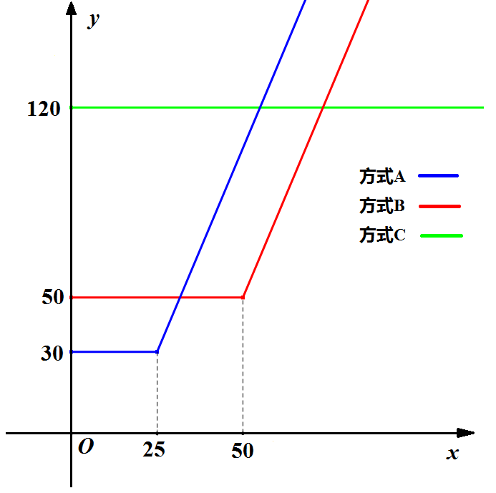
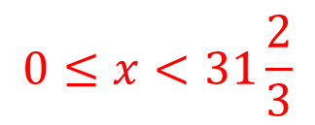
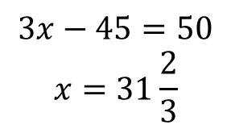
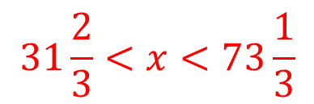
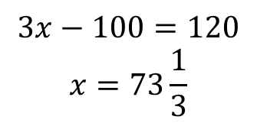
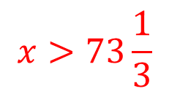
问题一：怎样选取上网收费方式——解决问题
当上网时间__________时，
选择方式A最省钱.
当上网时间__________时，
选择方式B最省钱.
当上网时间_________时，
选择方式C最省钱.

Slide 8
问题二：怎样租车
某学校计划在总费用2300元的限额内，租用汽车送234名学生和6名教师集体外出活动，每辆汽车上至少有1名教师．
现有甲、乙两种大客车，它们的载客量和租金如表所示：
 | 甲种客车 | 乙种客车
载客量（单位：人/辆） | 45 | 30
租金 （单位：元/辆） | 400 | 280
（1）共需租多少辆汽车？
（2）给出最节省费用的租车方案．

Slide 9
问题二：怎样租车——分析问题
某学校计划在总费用2300元的限额内，租用汽车送234名学生和6名教师集体外出活动，每辆汽车上至少有1名教师．
现有甲、乙两种大客车，它们的载客量和租金如表所示 ：
 | 甲种客车 | 乙种客车
载客量（单位：人/辆） | 45 | 30
租金 （单位：元/辆） | 400 | 280
问题1：租车的方案有哪几种？
共三种：（1）单独租甲种车；（2）单独租乙种车；
（3）甲种车和乙种车都租．

Slide 10
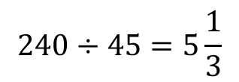

问题二：怎样租车——分析问题
 | 甲种客车 | 乙种客车
载客量（单位：人/辆） | 45 | 30
租金 （单位：元/辆） | 400 | 280
问题2：如果单独租甲种车需要多少辆？乙种车呢？
问题3：如果甲、乙都租，你能确定合租车辆的范围吗？
单独租甲种车要6辆，单独租乙种车要8辆.
汽车总数不能小于6辆，不能超过8辆.

Slide 11
问题二：怎样租车——分析问题
 | 甲种客车 | 乙种客车
载客量（单位：人/辆） | 45 | 30
租金 （单位：元/辆） | 400 | 280
问题4：要使6名教师至少在每辆车上有一名，你能确定
排除哪种方案？你能确定租车的辆数吗？
说明了车辆总数不会超过6辆，可以排除方案2——单独租乙种车；所以租车的辆数只能为6辆．
问题5：在问题3中，合租甲、乙两种车的时候，又有
很多种情况，面对这样的问题，我们怎样处理呢？
方法1：分类讨论——分5种情况；
方法2：设租甲种车x辆，确定x的范围.

Slide 12
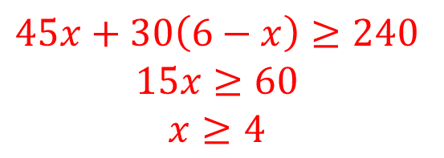
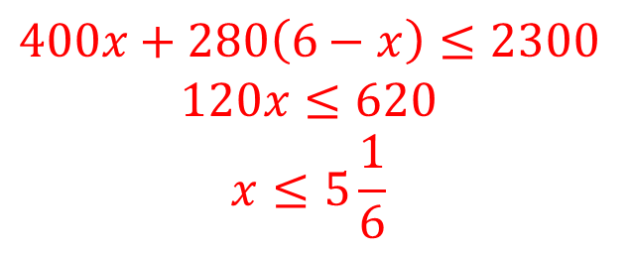
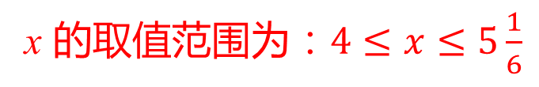
问题二：怎样租车——分析问题
 | 甲种客车 | 乙种客车
载客量（单位：人/辆） | 45 | 30
租金 （单位：元/辆） | 400 | 280
x 辆
(6-x)辆
（1）为使240名师生有车坐，
可以确定x的一个范围吗？
（2）为使租车费用不超过2300元，又可以确定x的范围吗？
结合问题的实际意义，你能有几种不同的租车方案?为节省费用应选择其中的哪种方案？

Slide 13


问题二：怎样租车——分析问题
 | 甲种客车 | 乙种客车
载客量（单位：人/辆） | 45 | 30
租金 （单位：元/辆） | 400 | 280
x 辆
(6-x)辆
设租用 x 辆甲种客车，则租车费用y（单位：元）是 x 的函数，即
怎样确定 x 的取值范围呢?

Slide 14
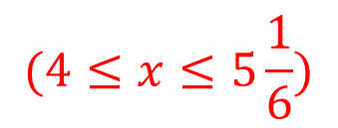

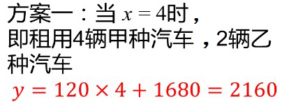
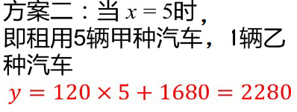
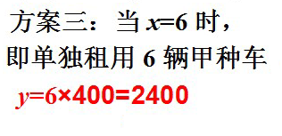
问题二：怎样租车——解决问题
 | 甲种客车 | 乙种客车
载客量（单位：人/辆） | 45 | 30
租金 （单位：元/辆） | 400 | 280
x 辆
(6-x)辆
由函数可知 y 随 x 增大而增大，所以 x = 4时 y 最小.
除了分别计算两种方案的租金外，还有其他选择方案的方法吗？

Slide 15
变式练习
1.某单位需要用车，准备和一个体车主或一国有出租公司其中的一家签订合同. 设汽车每月行驶 x km，应付给个体车主的月租费是y₁元，付给出租公司的月租费是y₂ 元，y₁，y₂ 分别与x之间的函数关系图象是如图所示的两条直线，观察图象，回答下列问题：
(1)每月行驶的路程在什么范围内，租国有出租公司的出租车合算？
(2)每月行驶的路程等于多少时，租两家车的费用相同？
(3)如果这个单位估计每月行驶的路程为2300km，那么这个单位租哪家的车合算？
y(元)
y₂
当0＜x＜1500时，租国有的合算.
2000
y₁
当x=1500时，租两家的费用一样.
1000
1000
2000
租个体车主的车合算.
0
500
1500
2500
x(km)

Slide 16
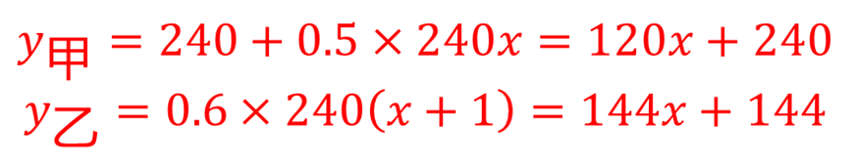
变式练习
2.某校校长暑假将带领该校市级“三好生”去北京旅游．甲旅行社说：“如果校长买全票一张，则其余学生可享受半价优惠．”乙旅行社说：“包括校长在内，全部按全票价的6折(即按全票价的60%收费)优惠．”若全票价为240元．
(1)设学生数为 x，甲旅行社收费为 y_{甲}，乙旅行社收费为 y_{乙}，分别计算两家旅行社的收费(建立表达式)；
(2)当学生数是多少时，两家旅行社的收费一样？
(3)就学生数讨论哪家旅行社更优惠．
当x = 4时，两家旅行社的收费一样.
当x < 4时，甲旅行社优惠；当x > 4时，乙旅行社优惠．

Slide 17
课堂小结
实际问题
抽象概括
函数模型
实际问题的解
还原说明
函数模型的解

Slide 18
作业布置
1.下表所示为装运甲、乙、丙三种蔬菜的重量及利润．某汽车运输公司计划装运甲、乙、丙三种蔬菜到外地销售(每辆汽车按规定满载，并且每辆汽车只装一种蔬菜).
 | 甲 | 乙 | 丙
每辆汽车能装的吨数 | 2 | 1 | 1.5
每吨蔬菜可获利润（元） | 500 | 700 | 400
(1)若用8辆汽车装运乙、丙两种蔬菜11吨到A地销售，问装运乙、丙两种蔬菜的汽车各多少辆?
(2)公司计划用20辆汽车装运甲、乙、丙三种蔬菜36吨到B地销售(每种蔬菜不少于一车)，如何安排装运，可使公司获得最大利润?最大利润是多少?
2.请你们结合日常生活中购物或通电话的实际问题，利用所学数学知识进行分析，选择最佳方案，并写出有关活动的报告.

